Slide 1

大学物理实验
惠斯登电桥法测电阻

Slide 2
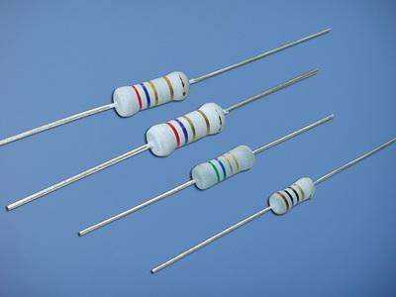
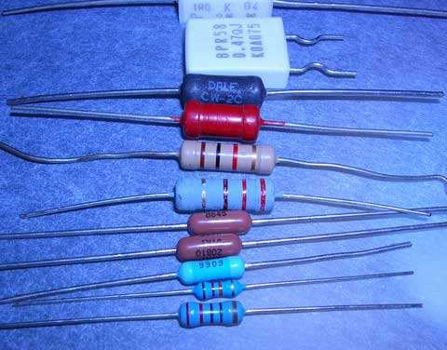
一、实验目的
1、认识模拟电路中常用的电阻器
2、测量电阻器的阻值

Slide 3
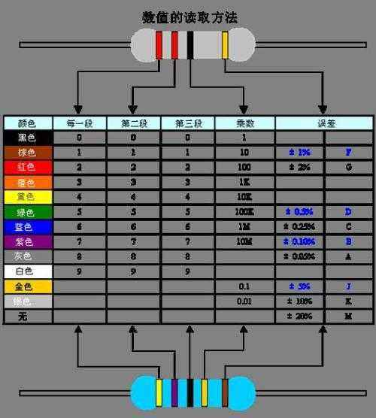
一、实验目的
电阻器的颜色条表示其阻值

Slide 4
附：色环电阻识别方法-四色环电阻识别
四色环电阻 就是指用四条色环表示阻值的电阻，从左向右数，第一道色环表示阻值的最大一位数字；第二道色环表示阻值的第二位数字；第三道色环表示阻值倍乘的数；第四道色环表示阻值允许的偏差（精度）。
有一个小口决：棕一红二橙是三，四黄五绿六为蓝，七紫八灰九对白，黑是零，金五银十表误差。

Slide 5
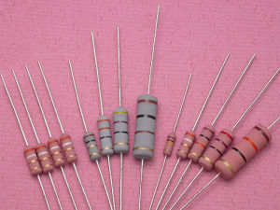
例如：
1、红，黄，棕，金 24*10=240欧 误差为5%
2、绿，红，黄，银 52*10000=520K欧 误差为10%

Slide 6
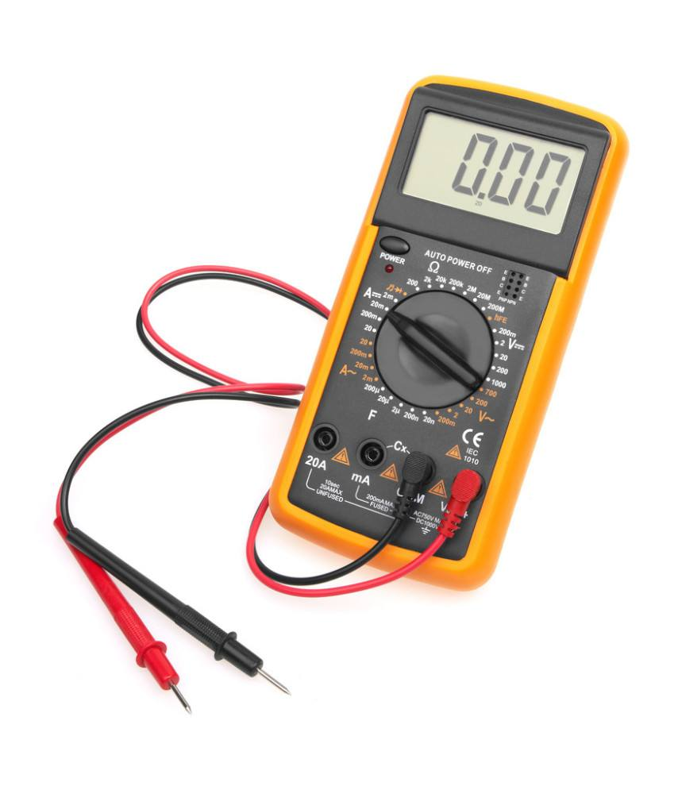
二、测量电阻的方法
1、欧姆表测量法
优点：
缺点：
快速、方便
误差较大

Slide 7
二、测量电阻的方法
2、伏安法
电压表+电流表
V
V
·
·
A
R_{X}
A
R_{X}
限流电路，安培表内接法
限流电路，安培表外接法
伏特表与安培表的读数存在误差

Slide 8
二、测量电阻的方法
3、电桥测量法
根据用途不同，电桥有多种类型，其性能构造各有特点。
在各种电桥中，惠斯登电桥是其中最基本的一种，又称直流单臂电桥。
惠斯登电桥通常用来准确测量10-10⁶ 欧姆的中值电阻。

Slide 9
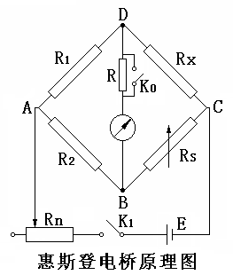
三、惠斯登电桥原理
检流计所在BD支路像“桥”一样架于BD之间，故称其为电桥。
当BD两点电势相等时，灵敏电流计G中无电流通过，则称此时电桥平衡。
R₃
G
R_{x}
惠斯登1843年发明此电桥

Slide 10
三、惠斯登电桥原理
当B、D两点间电势不等，电桥不平衡时，可调节R₃，使检流计中电流为零，此时电桥达到平衡，于是有
R₀
G
R_{x}

Slide 11
三、惠斯登电桥原理
R₀
G
两式相比，可得
R_{x}
比率臂
比较臂
因此，由标准电阻R₁、R₂ 和R₃可求得R_{x}

Slide 12
电桥测量电阻的优点：
电桥采用待测电阻与标准电阻相比较的方法，测量的精度主要取决于标准电阻的精度，而制造较高精度的标准电阻并不困难。
灵敏电流计只用来判断有无电流，只要有足够的灵敏度即可。
不存在接入误差。

Slide 13
利用惠斯登电桥测量电阻，需要知道被测量电阻值的大致范围。
若不知R_{X}的大概数值，可用万用表的Ω档进行粗测.
然后再利用惠斯登电桥测量电阻的精确值。

Slide 14
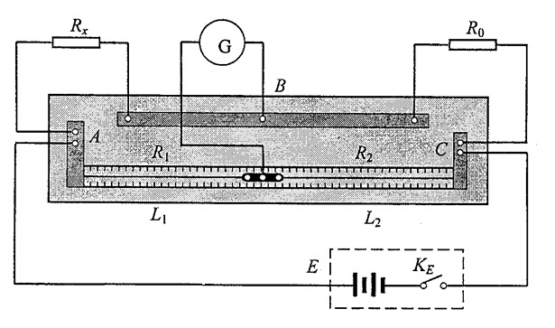
四、实验仪器及介绍：
滑线式惠斯通电桥，直流可调稳压电源，数字检流计，ZX21型旋转式电阻箱，单刀单掷开关2只，待测电阻，导线若干。

Slide 15
问题：滑键D在什么位置时，测量结果的相对误差最小？
答：我们应当这样选择R₀ ：当滑键D在电阻丝中央时，使电桥达到平衡状态。

Slide 16
五、实验步骤与操作提示：
1) 按图先摆好仪器，再接线路。选择待测电阻R_{X}=510Ω，可知R_{X}的阻值在510Ω左右。将电阻箱R₀的阻值调至与R_{X}相当，稳压电源E调节到1V左右；滑键D滑到AC中央。经老师检查线路无误后，闭合稳压电源开关K_{E} 。

Slide 17
2) 用左手按下滑键D上的铜片（注意只能按滑键的一端），眼睛密切注视检流计G，如果检流计示数迅速变化，说明通过G的电流很大，应迅速松开手指，使铜片弹起，以免烧坏检流计。
这是由于R₀的阻值和R_{X}的阻值相差太大，电桥很不平衡造成的。应检查R₀的阻值，如有错置，立即改正。
当左手按下铜片时，如果检流计示数较慢地变化，可用右手调节R₀，使G的示数向“0”变化，直到示数最接近“0”为止。
调节的方法是由电阻箱的高阻档到低阻档，(×100档、×10档和×1档)逐个仔细调节。

Slide 18
3) 缓慢增加稳压电源E到3V左右，提高加在AC两端的电压，以增大电桥的灵敏度，这时检流计的示数又会偏离“0”，仔细调R₀的低阻档，使示数重新接近“0”，这时电桥基本处于平衡状态。
4) 稍微移动滑键D，当按下铜片时，检流计指针准确指“0”，这时电桥就处于平衡状态。读记R₀和L₁ 。

Slide 19
为了消除由于电阻丝不均匀所产生的误差，在上述测量之后，我们把R_{X}和R₀的位置对调，重新使电桥处于平衡状态，测得电阻丝AD的长度为L₁’，DC的长度为L₂’ = L – L₁’由电桥的平衡条件得
5) 把R₀和R_{X}的位置对调，重复上述步骤，读记R₀’ 和L₁’ 。
6) 根据以下公式，分别计算出待测电阻R_{X1}和R_{X2}，并求出它们的平均值R_{X} 。

Slide 20
六. 测量记录和数据处理
滑线式惠斯通电桥测电阻
R_{X}标称值 (Ω) | L₁ (cm) | L₂ (cm) | R₀ (Ω) | L’₁ (cm) | L’₂ (cm) | R₀’ (Ω) | R_{X}实验值(Ω)
 |  |  |  |  |  |  | R_{X1} | R_{X2} | R_{X}= (R_{X1}+R_{X2}) / 2
510
3K
10K
51K

